Slide 1
Cloud computing
Danilo Vaz

Slide 2
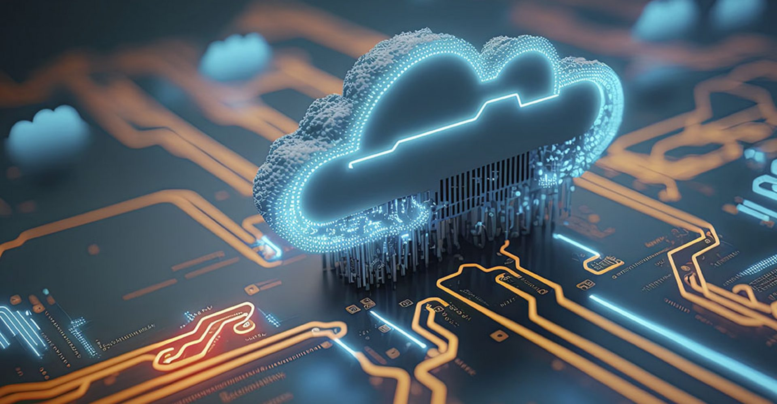
Oque é?
A computação em nuvem é a entrega de recursos de TI pela Internet com base no pagamento conforme o uso. Em vez de comprar, possuir e manter data centers e servidores físicos, você pode usar um provedor de nuvem como Amazon Web Services (AWS) para acessar serviços de tecnologia como capacidade de computação, armazenamento e bancos de dados, conforme necessário.

Slide 3

Quem usa?
Organizações de todos os tipos, tamanhos e setores usam a nuvem para diversos casos de uso, como backup de dados, recuperação de desastres, e-mail, desktops virtuais, desenvolvimento e teste de software, análise de big data e aplicativos web voltados para o cliente. Por exemplo, as empresas do setor de saúde utilizam a nuvem para desenvolver tratamentos mais personalizados para os pacientes. As empresas de serviços financeiros usam a nuvem como base para detectar e prevenir fraudes em tempo real. Os fabricantes de videogames usam a nuvem para entregar jogos online a milhões de jogadores em todo o mundo.

Slide 4
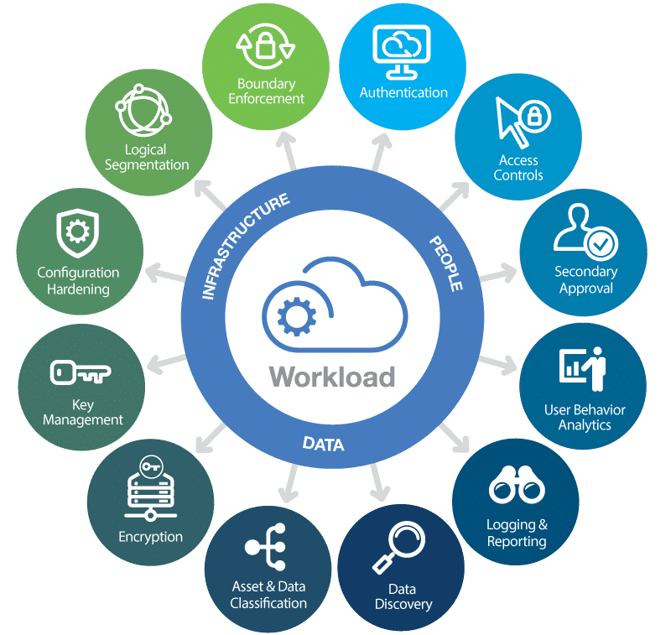
Quais os benefícios?
Agilidade
Elasticidade
Economia de custo
Implantação global em questão de minutos

Slide 5

Agilidade
A nuvem oferece acesso fácil a uma variedade de tecnologias, para que você possa inovar com mais rapidez e criar quase tudo que imaginar. Você pode gerar rapidamente recursos sob demanda, desde serviços de infraestrutura como computação, armazenamento e bancos de dados até IoT, aprendizado de máquina, data lakes, análises e muito mais.
Você pode implantar serviços de tecnologia em minutos e passar da ideia à implementação com muito mais agilidade do que nunca. Isso lhe dá liberdade para experimentar, testar novas ideias para diferenciar a experiência do cliente e transformar sua empresa.
← Cloud Computing

Slide 6

Elasticidade
Com a computação em nuvem, você não precisa provisionar recursos em excesso para absorver picos de atividades empresariais no futuro. Em vez disso, você provisiona a quantidade de recursos realmente necessária. Você pode aumentar ou diminuir instantaneamente a escala desses recursos para ajustar a capacidade de acordo com a evolução das necessidades empresariais.

Slide 7
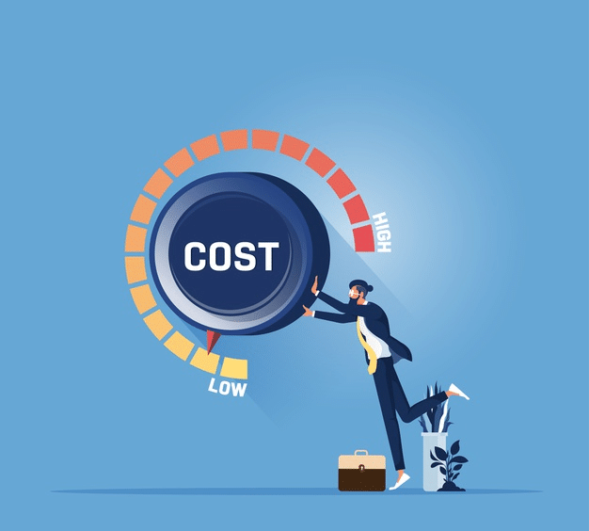
Economia de custo
A nuvem permite que você troque despesas fixas (datacenters e servidores físicos) por despesas variáveis e pague apenas pela TI consumida. Além disso, as despesas variáveis são muito menores do que as que você pagaria por conta própria devido às economias de escala.

Slide 8

Implementação global
Com a nuvem, você pode expandir suas campanhas para novas regiões e implantá-las globalmente em minutos. A AWS, por exemplo, possui infraestrutura em todo o mundo e pode implantar aplicações em vários locais físicos com apenas alguns cliques. Aproximar os aplicativos dos usuários finais reduz a latência e melhora a experiência desses usuários.

Slide 9
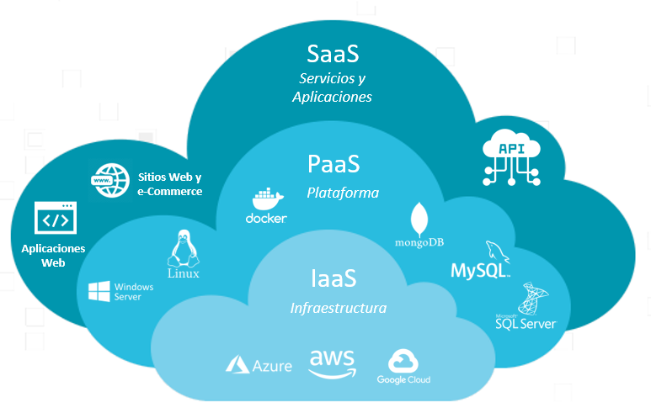
Tipos de computação em nuvem
Infraestrutura como servidor
Plataforma como serviço software como serviço
Software como serviço

Slide 10
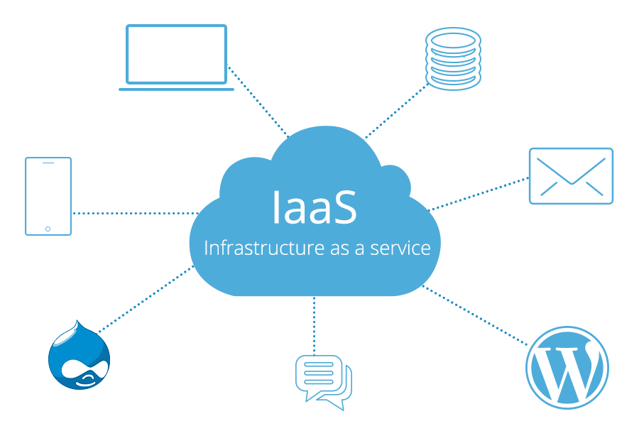
Infraestrutura como servidor (IaaS)
IaaS contém os componentes básicos de TI na nuvem. Normalmente, o IaaS fornece acesso a recursos de rede, computadores (hardware virtual ou dedicado) e espaço de armazenamento de dados. IaaS fornece o mais alto nível de flexibilidade e controle de gerenciamento sobre recursos de TI. É o tipo de computação que mais se assemelha aos recursos de TI existentes, conhecidos por vários departamentos e desenvolvedores de TI.

Slide 11
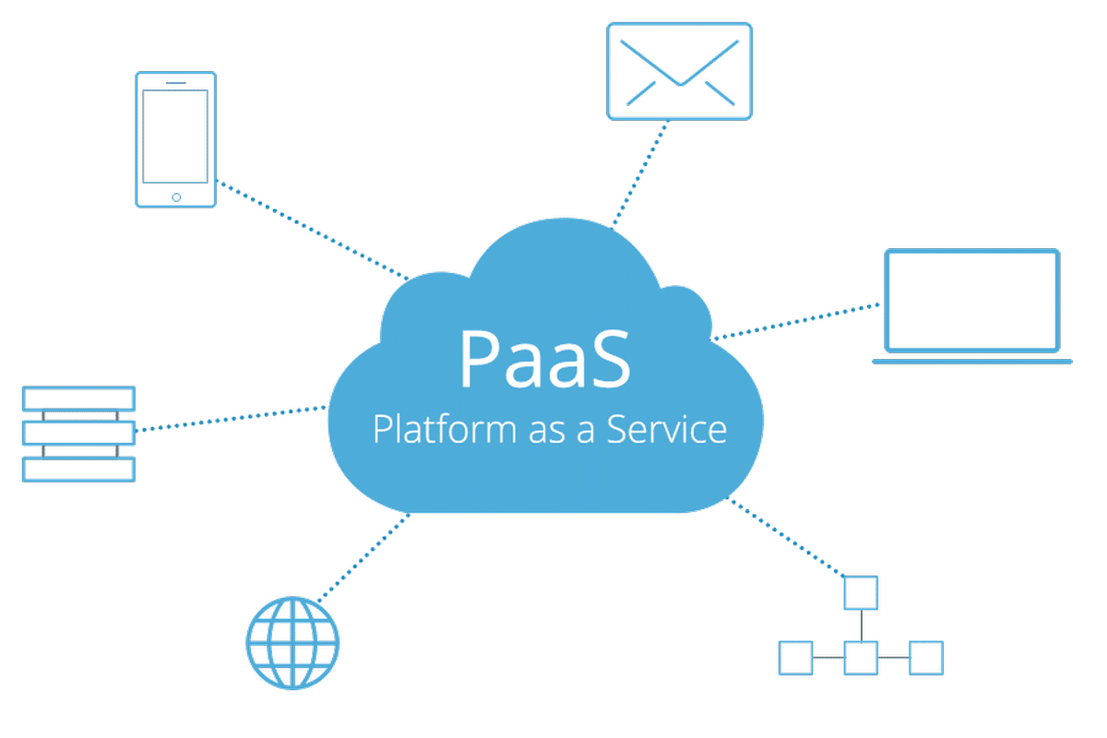
Plataforma como serviço software como serviço (PaaS)
Com o PaaS, você não precisa mais gerenciar a infraestrutura subjacente (geralmente, hardware e sistemas operacionais) e pode manter o foco na implantação e no gerenciamento de aplicativos. Dessa forma, você fica mais eficiente, pois não precisa se preocupar com aquisição de recursos, planejamento de capacidade, manutenção de software, correções ou qualquer outro tipo de trabalho genérico repetitivo necessário para a execução dos aplicativos.

Slide 12
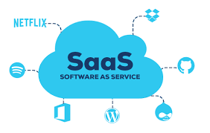
Software como serviço (SaaS)
O SaaS oferece um produto completo, executado e gerenciado pelo provedor de serviços. Na maioria dos casos, quando as pessoas mencionam SaaS, estão falando de aplicativos de usuários finais (como e-mail baseado na web). Com uma oferta de SaaS, você não precisa pensar sobre a manutenção do serviço ou o gerenciamento da infraestrutura subjacente. Você só precisa se preocupar sobre como utilizará esse software específico.

Slide 13
FIM
https://aws.amazon.com/pt/what-is-cloud-computing/

